Slide 1
Trả lời đúng 1 câu học sinh được quay điểm
(Hs có quyền lấy điểm hoặc không lấy điểm)
VÒNG QUAY MAY MẮN

Slide 2





VÒNG QUAY
MAY MẮN
8
7
1
2
3
7
8
10
9
4
5
6
9
6
STOP
PLAY

Slide 3






Mọi cơ thể sống đều được cấu tạo từ…
A. Tế bào
B. Nước
C. Tự nhiên
D. Muối khoáng
Sile chính

Slide 4

Cây xanh được cấu tạo từ các tế bào.Ví dụ trên cho thấy tế bào là gì của cây xanh?
A. Chất không cần thiết
B. Đơn vị cấu trúc
C. Chất phụ thuộc
D. Đơn vị chức năng
Sile chính

Slide 5
Tế bào hồng cầu ở người có hình dạng nào dưới đây?
A. Hình đĩa
B. Hình xoắn
C. Hình cầu
D. Hình que
Sile chính

Slide 6
Loại tế bào nào dưới đây có thể quan sát bằng mắt thường?
A. Tế bào lục lạp
B. Tế bào lông hút
C. Tế bào trứng cá hồi
D. Tế bào trùng roi
Sile chính

Slide 7
Các tế bào chủ yếu quan sát được bằng…..
A. Kính lúp
B. Kính hiển vi
C. Mắt thường
D. Kính cận
Sile

Slide 8
Ý kiến nào dưới đây là đúng?
A. Tất cả các loại tế bào đều có cùng hình dạng và kích thước giống nhau
B. Các loại tế bào thường có hình dạng và kích thước khác nhau
C. Tất cả các loại tế bào đều có cùng hình dạng nhưng kích thước khác nhau
D. Tất cả các loại tế bào có cùng kích thước nhưng hình dạng khác nhau
Sile

Slide 9
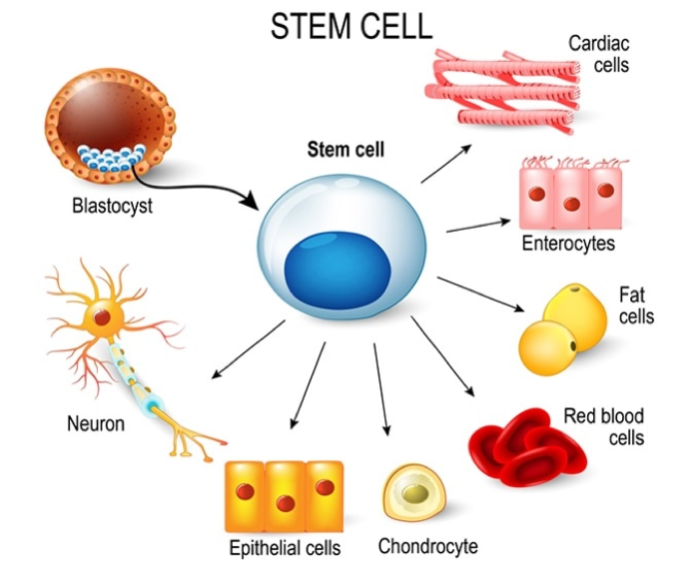
Tất cả các cơ thể sinh vật đều được cấu tạo từ những tế bào rất nhỏ bé. Tuy nhỏ bé nhưng tế bào thực hiện đầy đủ các quá trình sống cơ bản(sinh sản, sinh trưởng, hấp thụ chất dinh dưỡng, hô hấp, cảm giác, bài tiết) do vậy tế bào được xem là “ đơn vị cơ bản của sự sống”
?Tại sao tế bào được coi là đơn vị cơ bản của các cơ thể sống.
Tế bào cơ tim
MỘT SỐ LOẠI TẾ BÀO
Tế bào ruột
Tế bào mỡ
Tế bào thần kinh
Tế bào hồng cầu
Tế bào biểu bì

Slide 10

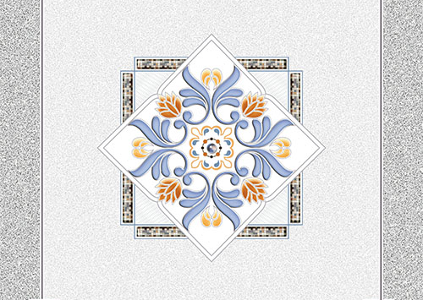
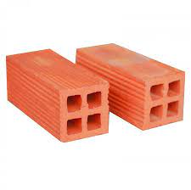
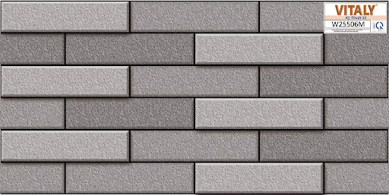
Nguyên liệu chính tạo nên ngôi nhà- Gạch
Thành phần chính của gạch: Đất, nước .

Slide 11
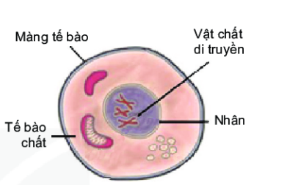
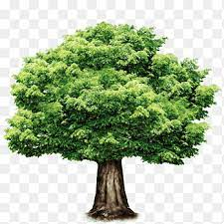
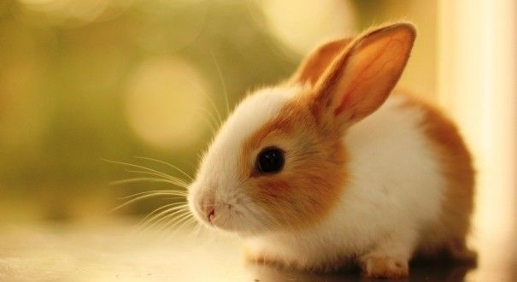

Slide 12
?Tế bào được cấu tạo từ thành phần nào?và chúng có những chức năng gì để giúp tế bào thực hiện những quá trình sống đó?
Tế bào cơ tim
MỘT SỐ LOẠI TẾ BÀO
Tế bào ruột
Tế bào mỡ
Tế bào thần kinh
Tế bào hồng cầu
Tế bào biểu bì

Slide 13
Bài 19. Cấu tạo và chức năng các thành phần của tế bào( 4 tiết)
Tiết 1. Cấu tạo và chức năng các thành phần của tế bào
Tiết 2. Tế bào nhân sơ và tế bào nhân thực
Tiết 3. Tế bào động vật và tế bào thực vật
Tiết 4. Báo cáo sản phẩm dự án về tế bào, ôn tập nội dung bài 18 và bài 19.

Slide 14
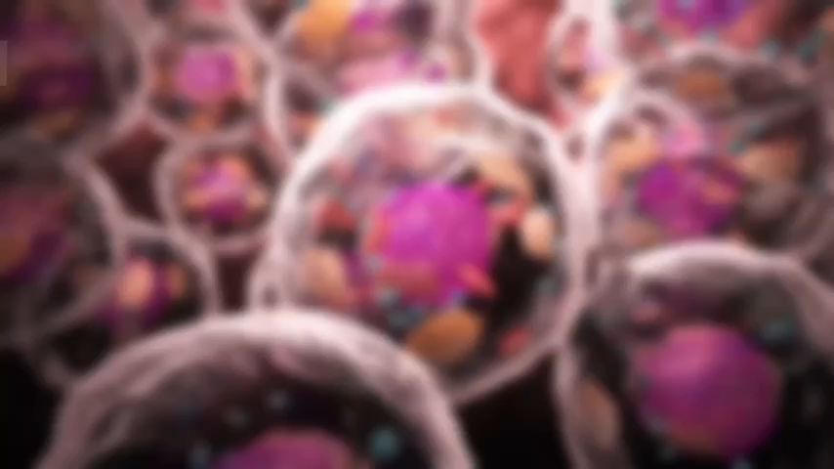
Quát sát video sau

Slide 15
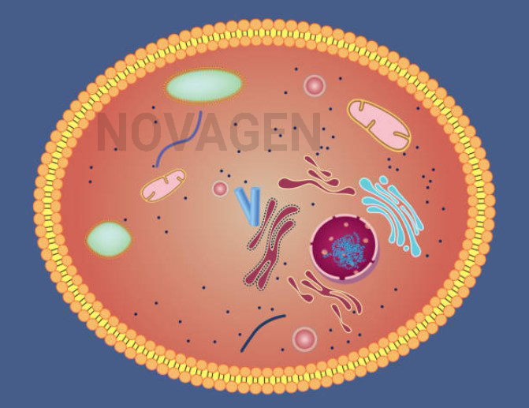
BÀI 19: CẤU TẠO VÀ CHỨC NĂNG CÁC THÀNH PHẦN CỦA TẾ BÀO
1
I. Cấu tạo tế bào:
Màng tế bào
Qua quan sát video, kết hợp đọc thông tin SGK trang 67 và cho biết tế bào gồm những thành phần nào?
3
2
Nhân
Tế bào chất

Slide 16
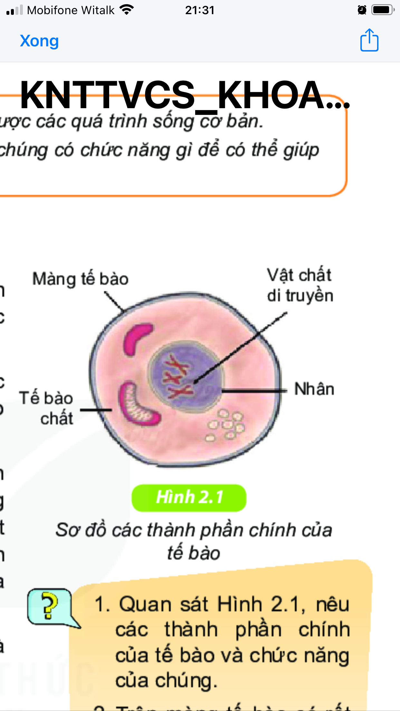
BÀI 19: CẤU TẠO VÀ CHỨC NĂNG CÁC THÀNH PHẦN CỦA TẾ BÀO
Màng tế bào: bao bọc tế bào chất,tham gia vào quá trình trao đổi chất giữa tế bào và môi trường.
I. Cấu tạo tế bào:
Nhân/vùng nhân: Là nơi chứa vật chất di truyền và là trung tâm điều khiển các hoạt động sống của tế bào.
Tế bào chất: gồm bào tương và các bào quan, là nơi diễn ra phần lớn các hoạt động trao đổi chất của tế bào.
Trên màng tế bào có các lỗ nhỏ li ti. Em hãy dự đoán xem vai trò của những lỗ này là gì?

Slide 17
Tiết 10 Bài 19. Cấu tạo và chức năng các thành phần của tế bào( Tiết 1)
I. Cấu tạo tế bào:
- Màng tế bào: Ở ngoài cùng ,bao bọc tế bào chất, tham gia vào quá trình trao đổi chất giữa tế bào và môi trường.
- Tế bào chất: Nằm giữa màng tế bào và nhân có các bào quan, là nơi diễn ra phần lớn các hoạt động trao đổi chất của tế bào.
- Nhân/vùng nhân: Là nơi chứa vật chất di truyền và là trung tâm điều khiển các hoạt động sống của tế bào.

Slide 18
Bài tập: Nối tên thành phần và chức năng tương ứng các bộ phận của tế bào
A – Thành phần của tế bào
1. Màng tế bào
2. Tế bào chất
3. Nhân tế bào hoặc vùng nhân
B – Chức năng
a. Điều khiển mọi hoạt động sống của tế bào.
b. Bảo vệ và kiểm soát các chất đi vào, đi ra khỏi tế bào.
c. Là nơi diễn ra các hoạt động sống của tế bào.

Slide 19
Dặn dò: - Học thuộc nội dung bài
- Đọc trước phần tế bào nhân thực và tế bào nhân sơ

